Slide 1

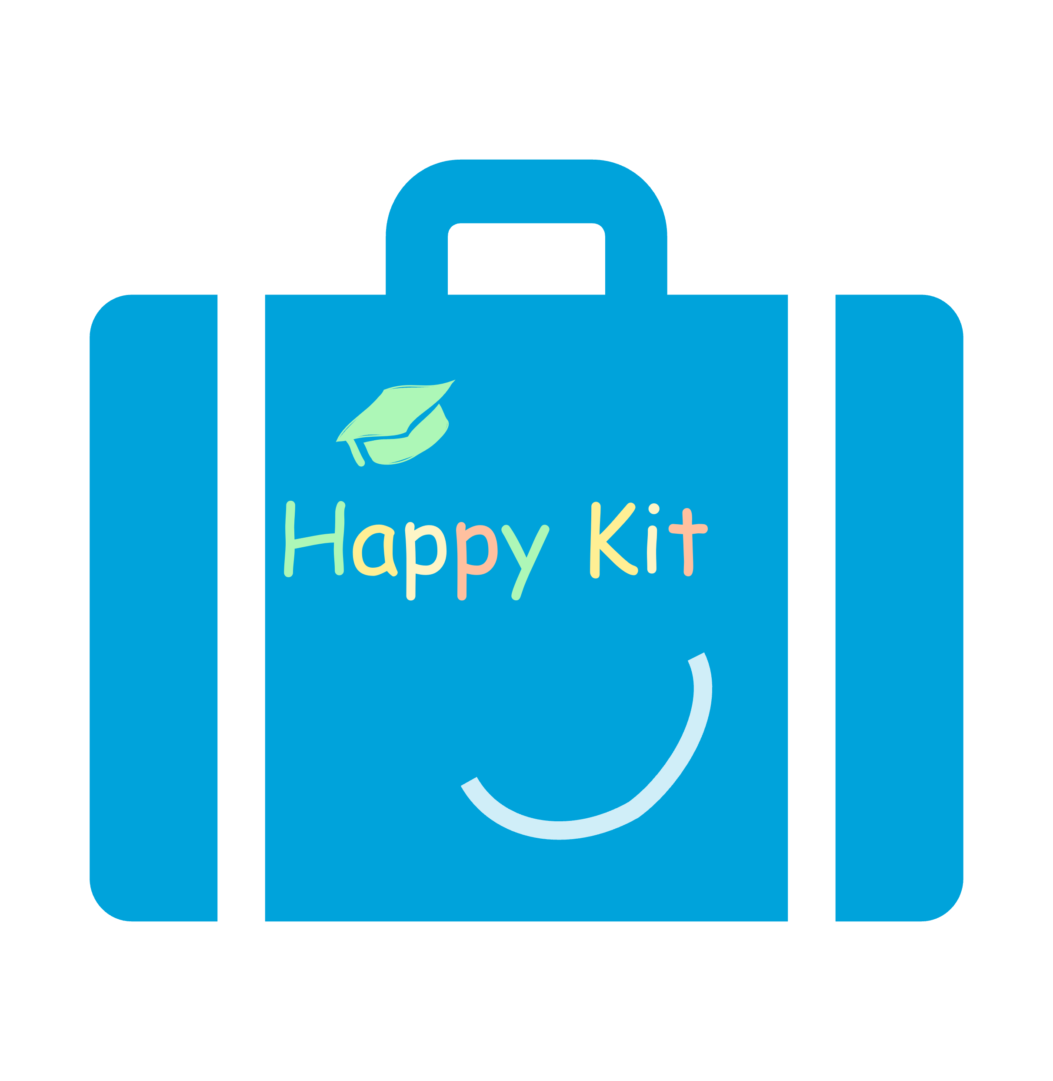

Best Possible Self: Vision einer idealen Zukunft
Anleitung:
Ideale Zukunftsvision (ca. 5 Minuten): Kreieren Sie eine positive Zukunftsvision, bei der am Ende des Studiums alles ideal verlaufen ist und Sie mit Ihrem idealen Job in die Arbeitswelt starten. Nutzen Sie dafür die Impulsfragen auf dem Reflexionsportfolio.
Verknüpfung mit Veranstaltungsinhalten (ca. 5 Minuten): Notieren Sie danach, wie die Veranstaltungsinhalte zum Erreichen Ihrer Zukunftsvision beitragen bzw. in Ihrer idealen Zukunft Anwendung finden können.
Konkrete Schritte (ca. 5 Minuten): Formulieren Sie konkrete Schritte, die Sie Ihrer idealen Zukunftsvision näherbringen, auch im Hinblick auf die Veranstaltung.
Dieses Material wurde im Rahmen des Projekts Happy Kit erarbeitet.
Das Projekt wurde von Oktober 2024 bis Oktober 2026 durch interne Qualitätsverbesserungsmittel für Studium und Lehre der Hochschule Ruhr West gefördert.
Notes:
„Ich möchte mit Ihnen ein weiteres Tool aus dem Happy Kit durchführen, heute handelt es sich um die Übung „Best Possible Self“, die ca. 15 Minuten in Anspruch nehmen wird. Es handelt sich um eine Reflexionsaufgabe, die Sie individuell für sich durchführen und die mit niemandem geteilt werden muss.
Die Übung teilt sich in drei Teile auf:
Im ersten Teil kreieren Sie eine positive Zukunftsvision für sich und stellen sich vor, wie am Ende des Studiums alles ideal verlaufen ist. Dazu können Sie die Impulsfragen im Reflexionsportfolio nutzen. Grob gesagt: Überlegen Sie sich, wie Sie sind, was Sie geschafft haben, welche Kompetenzen/welches Wissen Sie erlangt haben, wenn ihr Studium ideal verläuft, und danach, wie Ihre ideale berufliche Zukunft aussieht.
Im zweiten Teil überlegen Sie, wie die Inhalte dieser Veranstaltung dazu beitragen, dass Sie Ihre ideale Zukunftsvision erreichen oder wie die Veranstaltungsinhalte in Ihrer Zukunftsvision Anwendung finden. Was benötigen Sie, um Ihre ideale Zukunftsvision zu erreichen? Welche Inhalte sind besonders relevant für Sie?
Im dritten Teil formulieren Sie konkrete Schritte in Bezug auf Ihre Zukunftsvision und wie Sie dieser näherkommen können. Auf welche Veranstaltungsinhalte wollen Sie sich besonders konzentrieren? Wie wollen Sie das Semester über lernen, um am Ende die gewünschten Kompetenzen zu erreichen?
Sie finden nun in unserem Moodle-Kurs das Reflexionsportfolio, das Sie sich herunterladen und dann ausfüllen können. Viel Spaß!“

